Slide 1

Flask
364-1-1381

Slide 2
נושא ההרצאה
כיצד עובד האינטרנט
Flask

Slide 3
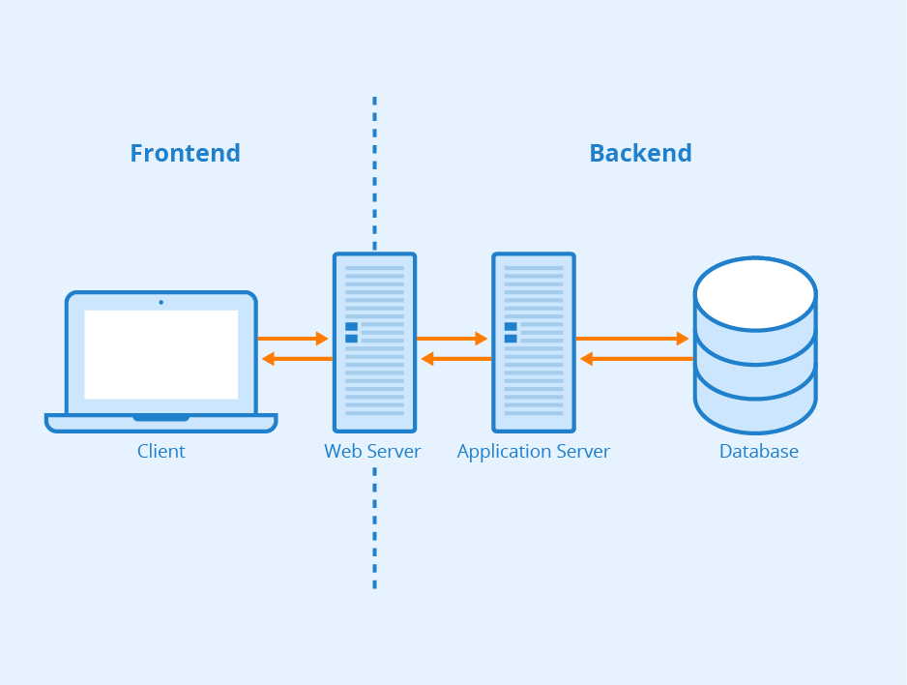
מבוא
כיצד עובד האינטרנט?
https://www.seobility.net/en/wiki/Frontend
Notes:
איזה סוג מחשב אתם, האם אתם רשומים למערכת, מה הצורה של המידע שאתם מחכים לו – כל הלוגיקה הזאת מתחילה לרוץ מאחורי הקלאים

Slide 4
URL
URL – מחרוזת שמזהה משאב באינטרנט באמצעות מיקום המשאב (IP)
URL מצביע על כתובות IP שמוגדרות ב-DNS
מבנה הכללי של URL:
<protocol>://<hostname>/<relative-path>?<query-parameters>
Notes:
Domain Name System (DNS)

Slide 5
פרוטוקול
<protocol>://<hostname>/<relative-path>?<query-parameters>
הרכיב הפרוטוקול ב-URL מעיד על אופן קבלת המשאב.
פרוטוקולים נפוצים: MAILTO, FILE, FTP, HTTP, HTTPS ועוד..

Slide 6
Hostname (שם מארח)
<protocol>://<hostname>/<relative-path>?<query-parameters>
הרכיב שם המארח ב-URL מעיד על מזהה המשאב הרצוי באינטרנט.
המבנה הכללי של שם המארח הוא:
www.submain.domain-name.top-level-name
לדוגמא: www.drive.google.com
כאשר:
www – מעיד על משאב שנמצא באינטרנט. אופציונלי
subdomain – תת מתחם. אופציונלי. קיומו לשיקולי בעל האתר.
domain-name – שם מתחם. חובה
TDL (top-level-domain) – סיומת אינטרנט. חובה. לדוגמא: .com, .cz, .se, .info, .org, .ac

Slide 7
Relative Path (נתיב יחסי)
<protocol>://<hostname>/<relative-path>?<query-parameters>
נתיב יחסי מכונה route, גם נתיב (path) וגם endpoint כתלות בהקשר.
רכיב הנתיב היחסי בURL הוא הנתיב היחסי בשרת שמוביל לעמוד שיוצג למשתמש.
שרת זהו מחשב פיזי בעל דיסק קשיח שמאחסן קבצים בתיקיות.
נתיב – מיקום ייחודי של קובץ או תיקיה בשרת
נתיב יחסי – הנתיב נקבע ביחס לתיקיה הראשית בשרת (ה-root).
Notes:
להראות כמה דוגמאות באינטרנט עם route למשל: Airbnb, Twitter

Slide 8

צד שרת ותקשורת לבסיס נתונים

Slide 9
Flask
Flask מבוסס על שפת תכנות python, הממשק Werkzueg והמנוע Jinja2
מוגדר כ-Micro Framework, מאוד רזה ונשאן על קיום של תוספים
פחות מחמיר על כלל השימוש בו (לעומת Django) ואינו כופה מבנה פרוייקט מסוים באופן מוחלט.
מטפל בתשתית הבסיסית של השרת ומשאיר למפתח להתעסק בעיקר
קל ללמידה
פשוט לכתיבה ולמימוש
מונחה routes
https://flask.palletsprojects.com/en/1.1.x/

Slide 10
Flask
Werkzueg מהווה ממשק שמקשר בין שרת האינטרנט לצד השרת באפליקציית Flask.
ממשק WSGI (Web Server Gateway Interface) מאפשר לבנות על גביו אפליקציות WEB
כולל בתוכו טיפול בבקשות (requests), משובים (responses) ועוד.
Jinja2 הינו מנוע תבניות שמקשר בין צד השרת לצד הלקוח.
מאפשר יצירה דינאמית של עמודי אינטרנט
מאפשר מודולריות ומונע חזרתיות
מספק אוסף של כלים שימושיים שמוכנים מראש
https://flask.palletsprojects.com/en/1.1.x/
Notes:
פחות נדבר על זה. פשוט עוטף הכל כך שנוח לנו
גיגא מאשר לבנות לנו דף דינאמי

Slide 11
Flask – מה מי?
Flask התחיל ב-2010 כבדיחה של 1 באפריל על-ידי ארמין רונאקר והתבסס במהרה.
כיום אתרים מוכרים שמשתמשים ב-Flask הם:
Netflix
Airbnb
Pinterest
ועוד...
הגרסה שבה נשתמש בקורס היא הגרסה המעודכנת - 1.1x

Slide 12
אפליקציית Flask
מבנה אפליקצייה התחלתית
הקובץ app.py
route() Decorator

Slide 13
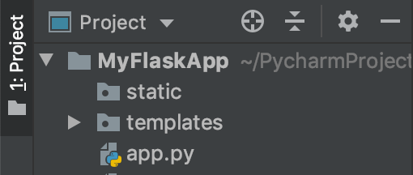
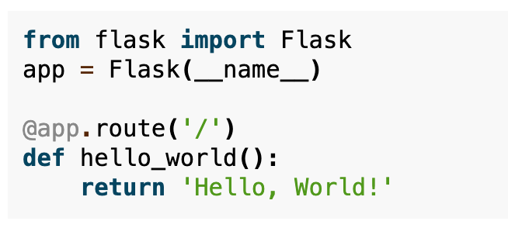
מבנה אפליקצייה התחלתית
ביצירת פרויקט חדש עם PyCharm מקבלים את אפליקציה הבסיסית הבאה:
Notes:
להסביר על המבנה:
תקיה ראשית
סטטיק –
טמפלייטס
קובץ app – לב של ההפליציה

Slide 14
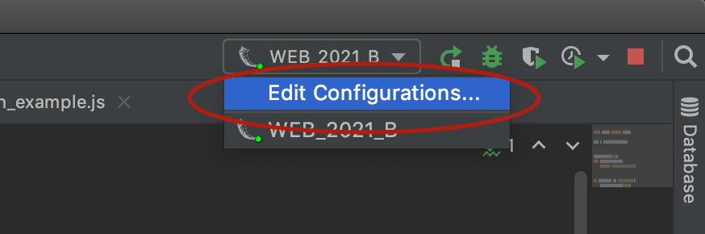
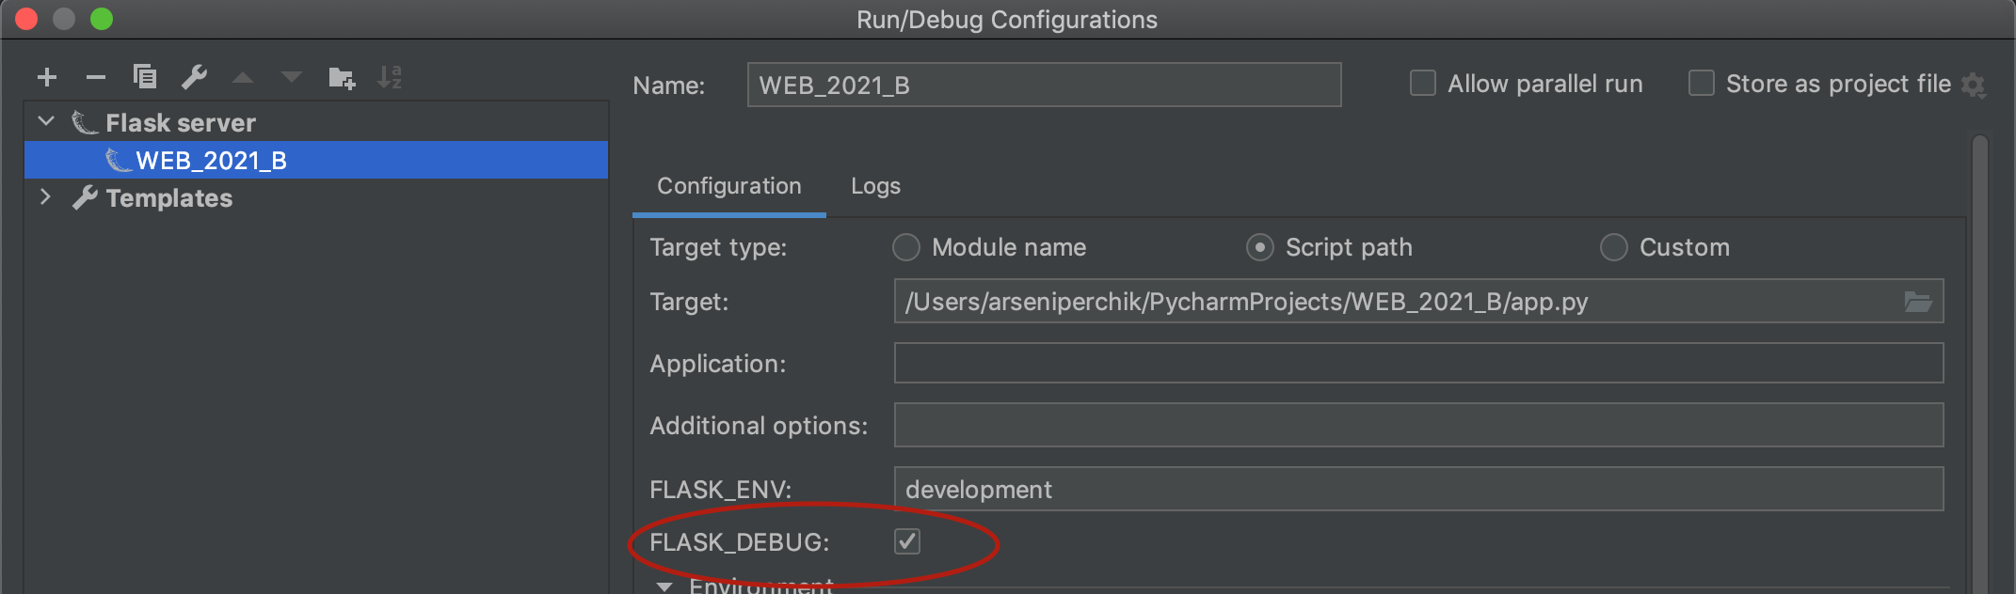
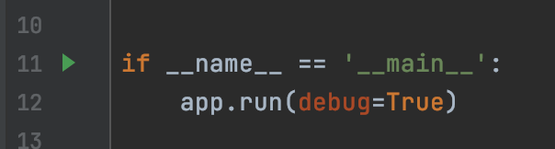
Turn on DEBUG mode
Go to ‘Edit Configurations…’
Press v on ‘FLASK_DEBUG’
Add ‘debug=True’ to app.run
Notes:
להסביר על המבנה:
תקיה ראשית
סטטיק –
טמפלייטס
קובץ app – לב של ההפליציה

Slide 15
המחלקה Flask
המחלקה שמופע שלה הוא WSGI – כלומר המופע מקבל את כל הקשות מהשרת, למטרת עיבוד והחזרת תגובה.
יכולים להיות מספר מופעים של Flask, אנו נכתוב אותו באופן חד-פעמי בקובץ אחד בלבד
ביצירת מופע Flask() יש להעביר פרמטר שזהו שם מזהה לאפליקציה שלנו שמשמש לזיהוי משאבים (קבצים) במחשב. בקורס נשאיר את המשתנה המיוחד __name__ שמאותחל אוטומטית בשם החבילה שאנו מריצים.

Slide 16
route() Decorator
@:
שורת קוד שמתחילה ב-@ נקראת Decorator. ה-Decorator מגדיר פונקציונליות מסוימת לפונקציה העוקבת לו. קיימים Decorators שונים.
@app.route
Decorator שנקרא route() מקבל מחרוזת שמתארת את ה-route המבוקש ובתגובה מריץ את הפונקציה שכתובה מיד אחריו. שם הפונקציה חייב להיות ייחודי בקובץ app.py.

Slide 17
route() Decorator
כיצד נוסיף route decorator ל-route ששמו /about כך שבכניסה אליו יוצג המשפט Hello About?
ניתן להריץ תגובה של פונקציה מסוימת ל-route שונים. כיצד נריץ את הפונקציה hello_world() עבור ה-route ״/״וגם עבור route בשם "/home”?

Slide 18
route() Decorator
כיצד נוסיף route decorator ל-route ששמו /about כך שבכניסה אליו יוצג המשפט Hello About?
ניתן להריץ תגובה של פונקציה מסוימת ל-route שונים. כיצד נריץ את הפונקציה hello_world() עבור ה-route ״/״וגם עבור route בשם "/home”?
נכתוב את ה-route השונים אחד מעל/מתחת לשני ובסוף את הפונקציה שנרצה שתרוץ עבור כולם.

Slide 19
route() Decorator
תרגילי route – כיצד נכתב route שמפנה ל-route בשם:
catalog?
customer/5/cart
Users/admin
Setup/guided-instructions/step/3
Products שמפעיל פונקציה בשם get_products ומחזיר ״Hello Products״?
product שמבצע פעולה זהה לזו של ה-route /products?
Notes:
כשיש מספר בroute זה בעיה! כיצד נשנה את זה?

Slide 20
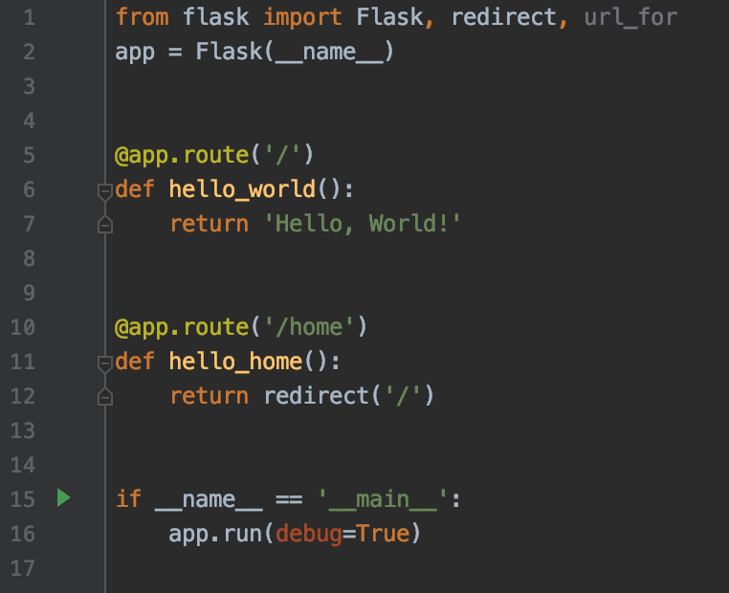
route() Decorator
דרך נוספת להריץ פונקציה של route מסוימת דרך route אחר היא באמצעות הפונקציות redirect() ו-url_for().
תחילה יש לייבא את הפונקציות האלו מ-flask.
לאחר מכן לכתוב את ה-Decorator של ה-route הרצוי ואת הפוקציה שלו
Notes:
כשיש מספר בroute זה בעיה! כיצד נשנה את זה?
לציין את ההבדל של להעמיס את הפוקציה עם עוד דקורטורים לבין לעשות redirect ולהוסיף עוד פונקציה עם לוגיקה נוספת

Slide 21
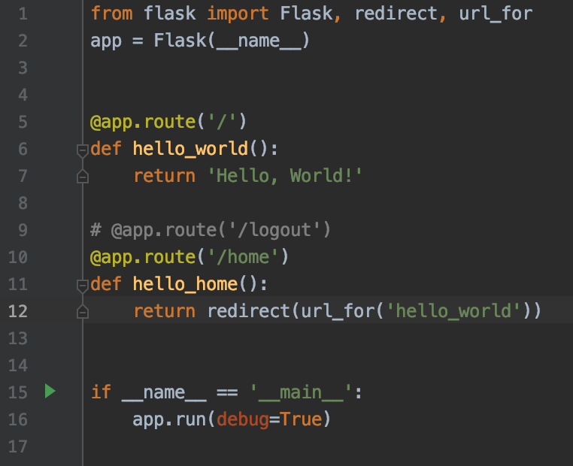
route() Decorator
דרך נוספת להריץ פונקציה של route מסוימת דרך route אחר היא באמצעות הפונקציות redirect() ו-url_for().
תחילה יש לייבא את הפונקציות האלו מ-flask.
לאחר מכן לכתוב את ה-Decorator של ה-route הרצוי ואת הפוקציה שלו
בשלב הבא נקרא לפונקציה redirect ובתוכה נקרא לפונקציה url_for(). בתוך הפונקציה url_for נכתוב כמחרוזת את שם הפונקציה שאנו רוצים שתרוץ עבור ה-route שכתבנו.
Notes:
זה הדרך המקובלת
כשיש מספר בroute זה בעיה! כיצד נשנה את זה?
לציין את ההבדל של להעמיס את הפוקציה עם עוד דקורטורים לבין לעשות redirect ולהוסיף עוד פונקציה עם לוגיקה נוספת

Slide 22
route() Decorator
הבדלים בין redirect לבין כתיבת routes ברצף:
בשימוש ב-redirect:
ניתן לכתוב לוגיקה כלשהי עבור ה-route המסוים לפני המעבר ל-route שאליו מפנים (login/logout).
לאחר ה-redirect שם ה-route שאליו מפנים הוא זה שיופיע ב-URL.
בכתיבת ה-routes ברצף:
ה-URL מתפקדים כ-alias – שמות נרדפים שמריצים את אותה הפונקציה.
חסכוני אם לכל ה-routes פעולה זהה ואין חשיבות לשם route ספציפי

Slide 23
route() Decorator
בהמשך נלמד Decorators נוספים מלבד route().
עם זאת, ה-Decorator של route() חייב להיות הראשון מבין כל ה-Decorators שיהיו לפונקציה כלשהי (הכי צמוד לפונקציה).
את ה-Decorator של route אפשר להצמיד גם למודלים נוספים מלבד app שהכרנו, כפי שנלמד בהמשך.
ניתן לעבוד עם ״endpoints״ במקום עם route() – לא נלמד את צורת עבודה זו בקורס

Slide 24
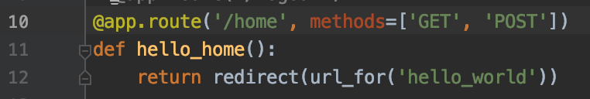
route() Decorator
ל-route() אפשר להגדיר את השיטה שעבורן הוא יגיב, מבין השוטית: DELETE, PUT, POST, GET.
בחלק של טפסים נלמד עוד על השימוש בשיטות אלו.
עד אז, נעבור לא כתיבה מפורשת שלהן.
כאשר לא מציינים את השיטות כלל, ה-route יגיב לשיטת GET בלבד, שהיא שיטת בחירת המחדל עבור בקשות.
Notes:
ברירת מחדל: GET

Slide 25
Notes:
לחזור כמה שקפים אחורה לחזור על מה שדיברנו בהרצאה הקודמת
מה זה template ותקיית templates
מה זה render_template

